Slide 1
Herzlich Willkommen zur Informationsveranstaltung
Geprüfte/r Fachwirt/-in im Bereich Wirtschaft, Handel und Immobilien Beratung zu Fachwirten der Höheren Berufsbildung (IHK)
Heute mit: Gesa Johannsen aus der Kundenberatung
Wir starten in Kürze!

Slide 2
Ablauf der heutigen Informationsveranstaltung
19. August 2023
Vorstellung WAK
Warum Höhere Berufsbildung
Die 3 Säulen der Höheren Berufsbildung
Kurse
Geprüfte/-r Fachwirt/-in für Büro- und Projektorganisation (IHK)
Geprüfte/-r Handelsfachwirt/-in (IHK)
Geprüfte/-r Wirtschaftsfachwirt/-in (IHK)
Geprüfte/-r Immobilienfachwirt/-in (IHK)
Geprüfte/-r Industriefachwirt/-in (IHK)

Slide 3
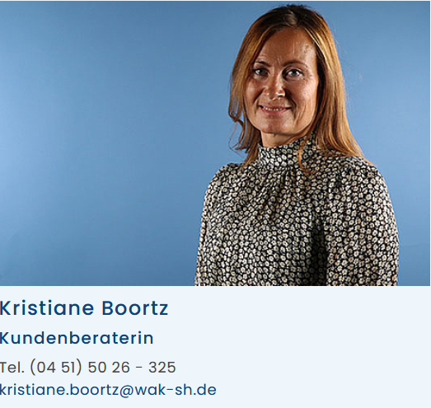
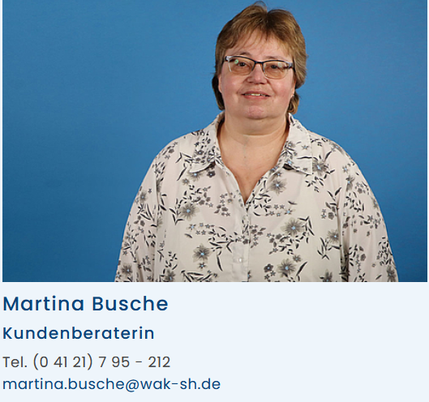
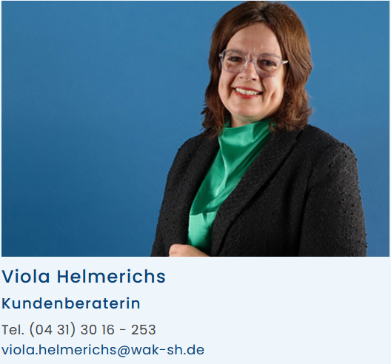
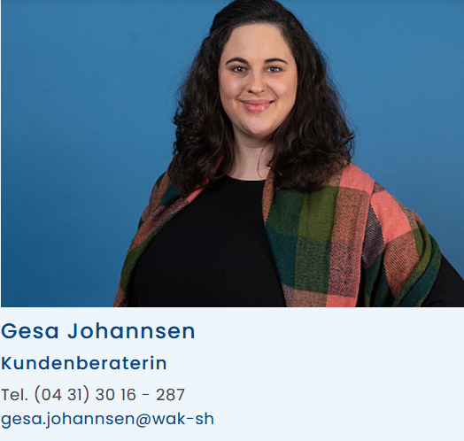
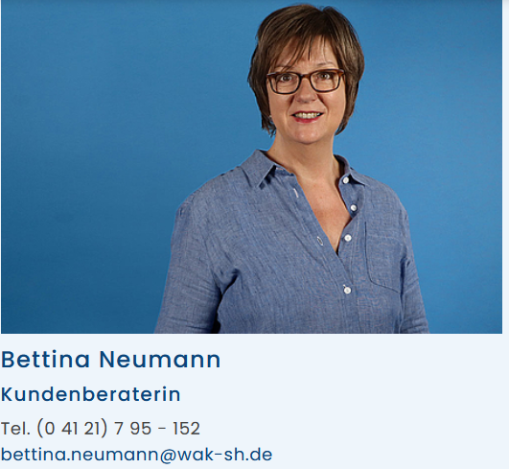
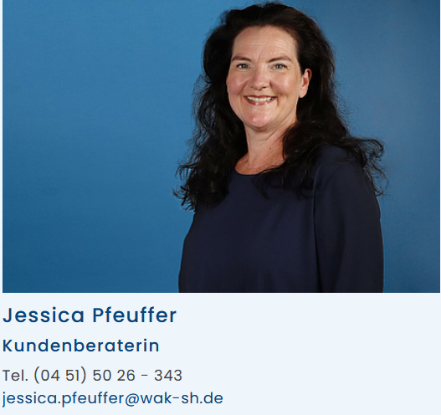
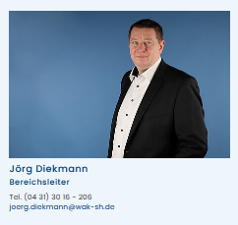
Dürfen wir uns vorstellen?

Slide 4
Über die Wirtschaftsakademie
Vielfältige Bildungsangebote für Beschäftigte und Unternehmen
Bildungspartner vor Ort
In Zusammenarbeit mit den drei schleswig-holsteinischen Industrie- und Handelskammern sind wir der Bildungspartner der schleswig-holsteinischen Unternehmen und Beschäftigten.
Fach- und Führungskräfte im Fokus
Wir gewinnen, qualifizieren und entwickeln Fach- und Führungskräfte.
189 Mitarbeitende
ca. 600 freiberufliche Dozierende
9 Standorte
5 Gästehäuser
15.452 Teilnehmende in 2022
5 Tochter-gesellschaften

Slide 5
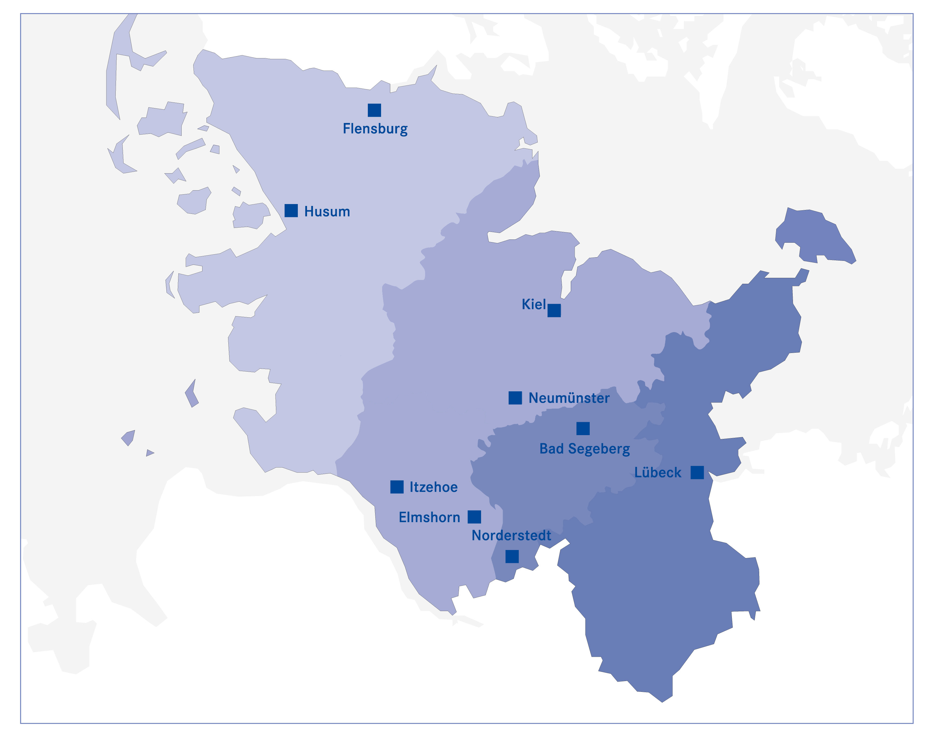
Bildungszentren
Schleswig-Holstein

Slide 6
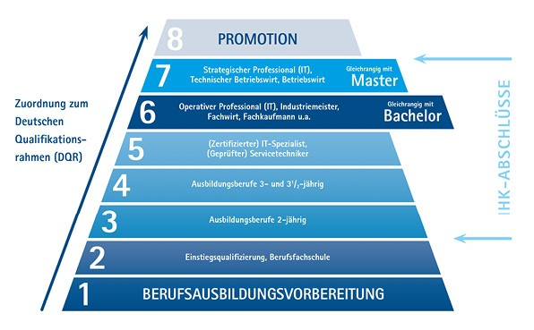
Höhere Berufsbildung
DQR: Deutscher Qualifikationsrahmen
Weitere Informationen unter www.dqr.de

Slide 7
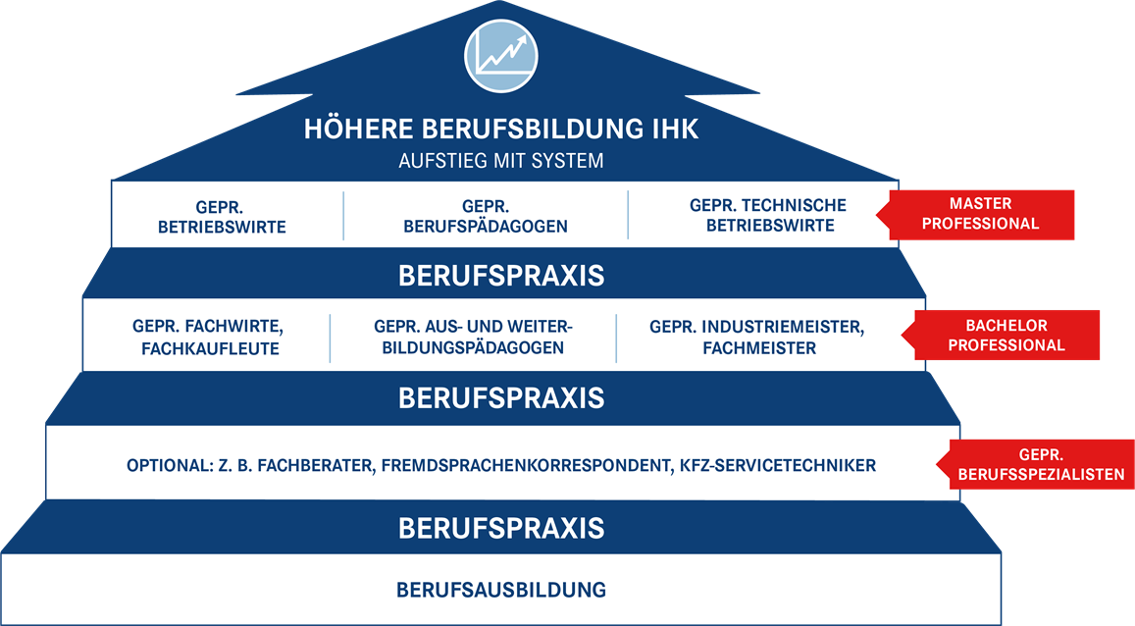
Höhere Berufsbildung
Struktur

Slide 8
Höhere Berufsbildung
Vorteile
Hands on Methode
Kurse „berufsbegleitend“ absolvieren = arbeiten und dabei weiterhin Geld verdienen
Netzwerke mit Gleichgesinnten aufbauen
DIHK-Rahmenplan (Inhalte und Prüfungen sind bundeseinheitlich)
Bis zu 75% Förderung durch Aufstiegs-BAföG
Nach erfolgreichem IHK-Abschluss = Allgemeiner Hochschulzugang

Slide 9
Die 3 Säulen der Höheren Berufsbildung
In Schleswig-Holstein
WAK
IHK
IBSH
Bildungsträger
Prüfungswesen
Förderung
Aufstiegs-BAföG

Slide 10
Industrie- und Handelskammer
Prüfungswesen
DIHK-Rahmenplan
Bundeseinheitliche Prüfung (Frühjahr und Herbst)
Separate Prüfungsanmeldung erforderlich -> Anmeldefrist beachten!
Wir empfehlen eine Zulassungsprüfung vor Kursanmeldung bei der WAK

Slide 11
Industrie- und Handelskammer
Zulassungsvoraussetzungen für Prüfungen der Höheren Berufsbildung (allgemein!)
Zur Prüfung ist zuzulassen, wer
eine mit Erfolg abgelegte Abschlussprüfung in einem dreijährigen anerkannten Ausbildungsberuf der entsprechenden Branche oder
eine mit Erfolg abgelegte Abschlussprüfung in einem anerkannten kaufmännischen oder verwaltenden Ausbildungsberuf und danach eine mindestens zweijährige Berufspraxis oder
eine mit Erfolg abgelegte Abschlussprüfung in einem anderen anerkannten Ausbildungsberuf und danach eine mindestens dreijährige Berufspraxis oder
eine mindestens fünfjährige Berufspraxis nachweist.
„Viele Wege führen nach Rom!“
Jeweiligen Voraussetzungen auf den entsprechenden WAK-Websites oder www.ihk.de/schleswig-holstein

Slide 12
Förderung der Investitionsbank Schleswig-Holstein
Aufstiegs-BAföG
Einkommensunabhängig
Voraussetzung: Prüfungszulassung bei der IHK
50% Zuschuss
Rest als zinsgünstiges Darlehen der KfW
Bei Bestehen werden 50% des Darlehens erlassen
Bewilligung muss nicht vor Kursstart erfolgt sein
Auszahlung nach Bewilligung entsprechend WAK-Rechnungen (monatlich /quartalsweise /voll) vor Fälligkeit
Bis zu 75% Förderung nutzen

Slide 13
Förderung der Investitionsbank Schleswig-Holstein
Bis zu 75 % Förderung nutzen

Slide 14
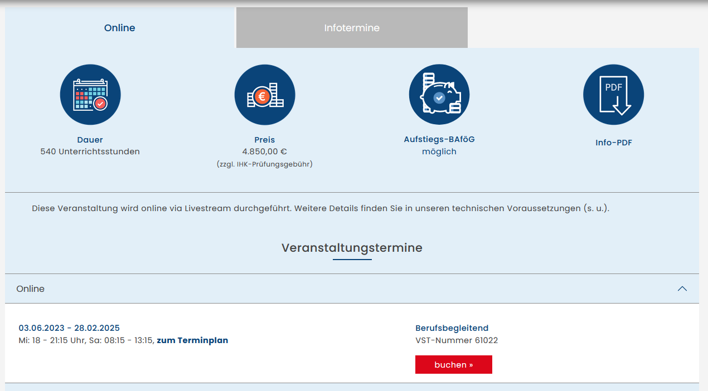
Durchführungsformen und Terminplan
Kurse 2023
Online: reiner Online-Kurs
Kombiniert: teils Online, Teils Präsenz
Flexibel: jeder Termin Präsenz oder Online wählbar
Präsenz: reiner Präsenzkurs

Slide 15
Höhere Berufsbildung
Geprüfte/r Fachwirt/-in im Bereich Wirtschaft, Handel und Immobilien
Geprüfte/-r Fachwirt/-in für Büro- und Projektorganisation (IHK) www.wak-sh.de/fachwirtbuero
Geprüfte/-r Handelsfachwirt/-in (IHK) www.wak-sh.de/handelsfachwirt
Geprüfte/-r Wirtschaftsfachwirt/-in (IHK) www.wak-sh.de/wirtschaftsfachwirt
Geprüfte/-r Immobilienfachwirt/-in (IHK) www.wak-sh.de/immobilienfachwirt
Geprüfte/-r Industriefachwirt/-in (IHK) www.wak-sh.de/industriefachwirt

Slide 16
Wie geht es weiter?
Sie erhalten im Nachgang zu diesem Beratungstermin eine Zusammenfassung der Informationen von uns.
Bei Fragen können Sie uns jederzeit kontaktieren.
Gesa Johannsen Kundenberaterin
Tel.: (0431) 3016 - 287
gesa.johannsen@wak-sh.de

Slide 17
Unternehmensverbund der Wirtschaftsakademie
Ein starker Verbund

